Slide 1
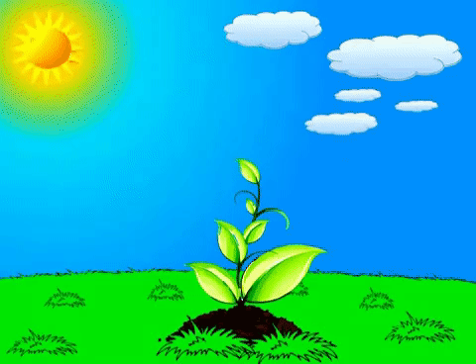
Ciencias Naturales 6° básico
OA: Explicar, a partir de una investigación experimental, los requerimientos de agua, dióxido de carbono y energía lumínica para la producción de azúcar y la liberación de oxígeno en la fotosíntesis, comunicando sus resultados y los aportes de científicos en este campo a lo largo del tiempo.
Profesora: Marjorie Lizana Vergara.
Mail: profesora.marjorielizana@gmail.com

Slide 2
Indicaciones Generales:
1.- Observa y comenta la presentación. (Clase zoom miércoles 1 de julio 11:00hrs).
2.- Escribe y responde en tu cuaderno la actividad presente en este PPT (retroalimentación día miércoles 8 de julio 11:00 hrs).
3.- Después de realizada la retroalimentación de esta actividad, envía fotografías de tu cuaderno al mail de la profesora. Por favor no enviarla antes, debes tener la seguridad de que tus respuestas son las correctas. (en el asunto escribe actividad de Fotosíntesis junto con tu nombre.
4.- No olvides que para las clases online debes tener tu libro y cuaderno de la asignatura.

Slide 3
Para recordar:

Slide 4
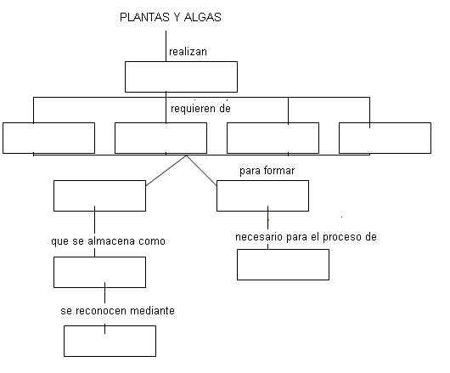
ACTIVIDAD
1.- Registra en tu cuaderno y completa el mapa conceptual utilizando los siguientes términos:
Agua
Fotosíntesis
Anhídrido carbónico
Oxígeno
Glucosa
Energía luminosa
Almidón
Lugol
Respiración
Clorofila

Slide 5
2.- Escribe y explica en tu cuaderno por qué son verdaderas las siguientes afirmaciones:
a) Las plantas verdes son capaces de elaborar su propio alimento.
R:
b) Las plantas verdes purifican el aire.
R:
c) La fotosíntesis no puede iniciarse de noche.
R:
d) Ocurre fotosíntesis en los mares.
R:

Slide 6
3.- Relaciona todas las definiciones de la columna A con los conceptos de la columna B

